Slide 1
Clustering em R
K-means, DBScan e Hierárquico

Slide 2
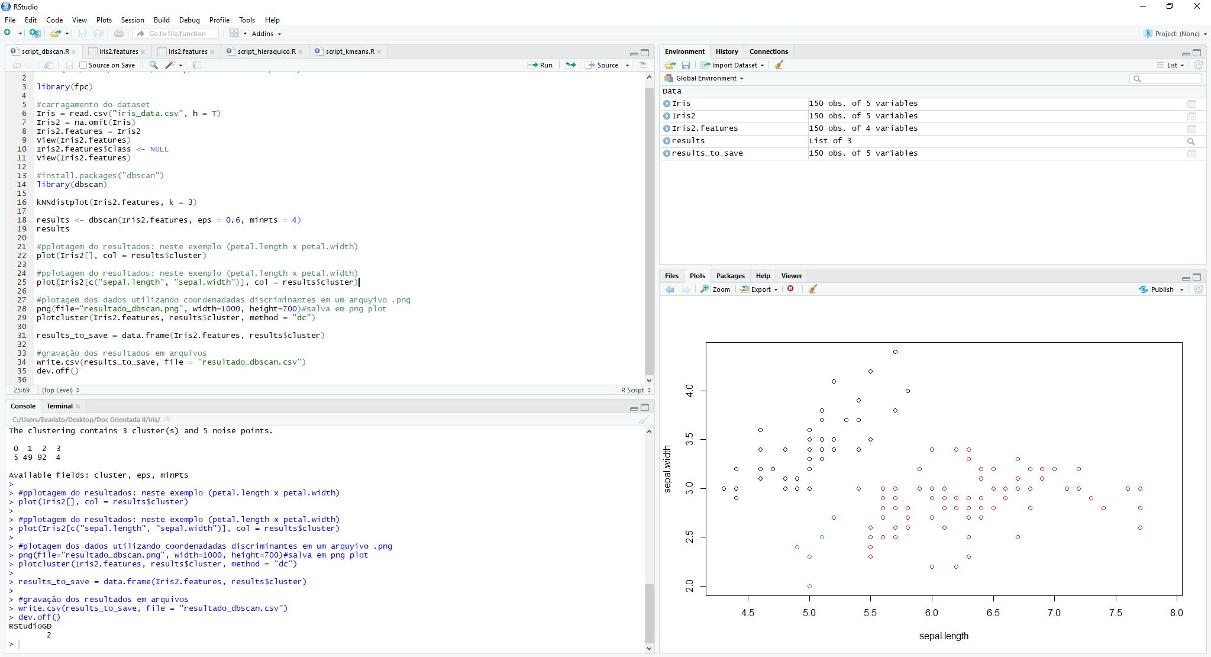
R Studio
Editor de código
Área de exibição dos dados
Execução do código
Console
Área de plotagem

Slide 3
Base de Dados Exemplo: Classificação Flor Iris
O dataset contém 3 classes com 50 amostras de cada classe;
Cada classe se refere a um tipo diferente da flor iris.
Informações de atributos:
Comprimento de sépalas (float);
Largura de sépalas (float);
Comprimento de pétalas (float);
Largura de pétalas (float);
Classe:
Iris Setosa;
Iris Versicolor;
Iris Virginica.

Slide 4
Exemplos de amostras de base de dados
#sepal.length,sepal.width,petal.length,petal.width,class
5.1,3.8,1.6,0.2,Iris-setosa
4.6,3.2,1.4,0.2,Iris-setosa
5.3,3.7,1.5,0.2,Iris-setosa
5.0,3.3,1.4,0.2,Iris-setosa
7.0,3.2,4.7,1.4,Iris-versicolor
6.4,3.2,4.5,1.5,Iris-versicolor
6.9,3.1,4.9,1.5,Iris-versicolor
5.5,2.3,4.0,1.3,Iris-versicolor
6.3,3.3,6.0,2.5,Iris-virginica
5.8,2.7,5.1,1.9,Iris-virginica
7.1,3.0,5.9,2.1,Iris-virginica
6.3,2.9,5.6,1.8,Iris-virginica

Slide 5
Preparação da Base de Dados em R
Definição do Diretório de Trabalho
1: setwd("D:/Desktop/iris")
Preparação da base de dados:
1: Iris = read.csv("iris_data.csv", h = T)
2: Iris2 = na.omit(Iris)
Primeira Linha: São carregados os dados contidos no arquivo iris_data.csv informando que o dados tem cabeçalho de descrição (h = T);
Segunda Linha: É realizada uma cópia da base carregada omitindo possíveis erros de dados que possam ocorrer na base de dados, como ausência de valores, Not-a-Number, etc.

Slide 6
Preparação da Base de Dados em R
Preparação da base de dados
1: Iris2.features = Iris2
2: Iris2.features$class <- NULL
Primeira Linha: Cria-se uma nova variável chamada Iris2.features onde é salvo uma cópia da base de dados nesta propriedade;
Segunda Linha: Elimina-se o campo “class” da base de dados definindo seu valor como NULL. Isso se deve ao fato de que a informação de classe vai ser pesquisada utilizando os algoritmos de clustering, então não pode haver esta informação nos dados a serem analisados

Slide 7
Algoritmo K-means
Código em R
1: results <- kmeans(Iris2.features, 3, iter.max = 5)
É executado o algoritmo K-means na base Iris2.features. O algoritmo é configurado para separar os dados em 3 clusters e deve executar o processo em 5 iterações.

Slide 8
Algoritmo DBScan
Biblioteca dbscan:
1:install.packages("dbscan")
2:library(dbscan)
Linha 1: Instala a biblioteca “dbscan”.
Linha 2: Importa a biblioteca dbscan

Slide 9
Algoritmo DBScan
Definição do valor de Eps:
Analise do comportamento da distância de um ponto até seu vizinho de índice k mais próximo, chamado de dist-k:
O valor de dist-k será pequeno para pontos pertencentes ao grupo;
O valor de dist-k será grande para pontos não pertencentes ao grupo, como ruídos, se relativamente grande.
Calcular a distância para todos os pontos para algum k, ordená-los em ordem crescente e depois colocar os valores ordenados. Espera-se uma mudança grande no valor de dist-k que corresponda a um valor apropriado de Eps.

Slide 10
Algoritmo DBScan
Definição do valor de Eps:
1:kNNdistplot(Iris2.features, k = 3)
São calculadas as distâncias de cada elemento da base Iris2.features com o k-ésimo vizinho mais próximo com o valor definido para k = 3.

Slide 11
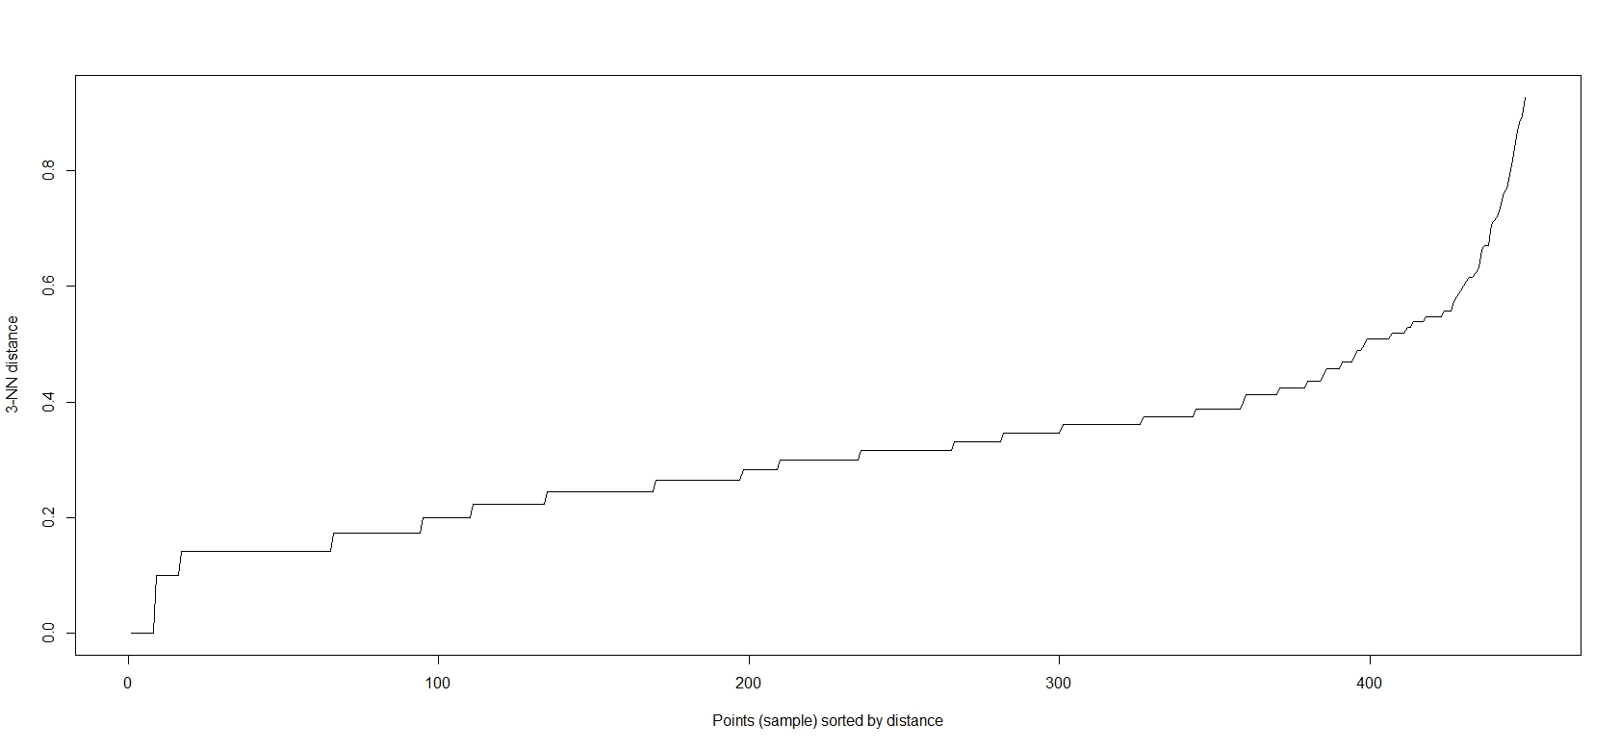
Algoritmo DBScan
Definição do valor de Eps:

Slide 12
Algoritmo DBScan
Definição do valor de MinPts:
Para definição do valor de MinPts usa-se em média o valor desejado de grupos ou seja o próprio valor de k.
Código em R:
1:results <- dbscan(Iris2.features, eps = 0.6, minPts = 4)
É executado o algoritmo DBScan na base Iris2.features com os parâmetros eps = 0.6 e minPts = 4.

Slide 13
Algoritmo Hierárquico
Código em R:
1: d <- dist(Iris2.features)
2: results <- hclust(d, "single")
Primeira Linha: É construída a matriz de distancias entre cada elemento da base de dados Iris2.features.
Segunda Linha: Utilizada a matriz de distâncias construída na linha anterior, é aplicado o algoritmo de clusterização hierárquica na matriz de distâncias d utilizando o método "single". Pode-se utilizar outros métodos como "complete" e "average".

Slide 14
Algoritmo Hierárquico
Plotagem dendograma:
1:plot(results)
2:rect.hclust(results, k = 4, border = "red")
3:clusters <- cutree(results, 4)
Primeira linha: Plotagem do dendograma originado pelos resultados (results).
Segunda linha: Realiza um recorte no dendograma originado de results, separando o dendograma em k grupos (k = 4). A tag border define a cor dos retângulos que realizam o recorte.
Terceira linha: Gera uma estrutura que indica a qual cluster pertence cada elemento da base de dados, referenciando pelo índice da estrutura. Ex. O elemento de índice 1 da estrutura cluster contem o numero do cluster que o elemento de índice 1 da base de dados pertence.

Slide 15
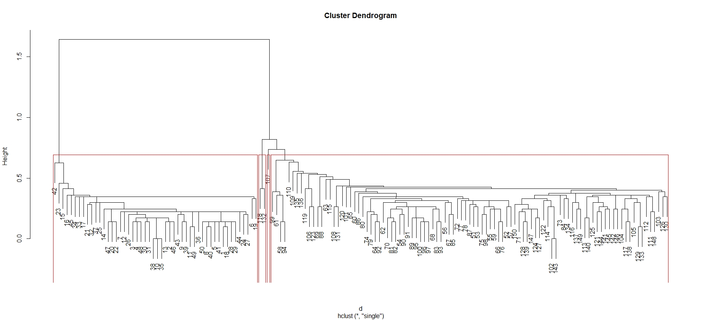
Algoritmo Hierárquico
Plotagem dendograma:

Slide 16
Formas de Plotagens
Analise Atributo x Atributo:
1:plot(Iris2.features[], col = results$cluster)
2:plot(Iris2.features[c("petal.length", "petal.width")], col = results$cluster)
Primeira linha: Plota uma matriz de gráficos de comparação de todos os atributos com todos os atributos que é definida a coluna cluster da matriz de resultados para identificação dos diferentes grupos.
Segunda linha: Define um gráfico da matriz para ser plotados definindo quais atributos devem ser comparados.

Slide 17
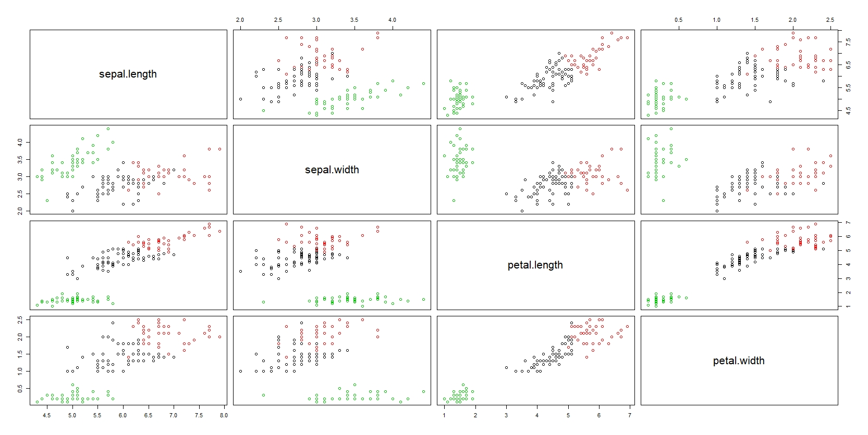
Formas de Plotagens
Analise Atributo x Atributo:

Slide 18
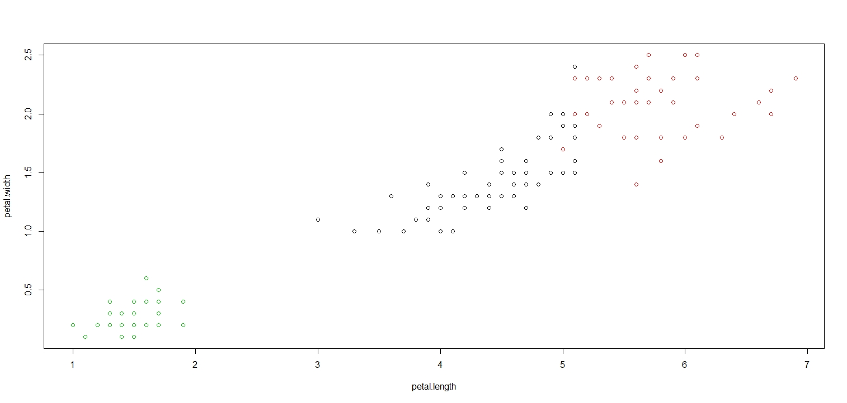
Formas de Plotagens
Analise Atributo x Atributo:

Slide 19
Formas de Plotagens
Analise por Coordenadas Discriminantes:
Tem o objetivo de substituir um conjunto de varios atributos em um único valor, conhecido como coordenada discriminante.
Este valor é o resultado de uma combinação linear entre os valores de atributos.
Automaticamente o R define as função discriminantes para definir as coordenadas, utilizando análise de correlação canônica por padrão.
Para um melhor entendimento de cada coordenada discriminante é indicada a analise dos dados classificados para identificação de quais atributos foram combinados linearmente.

Slide 20
Formas de Plotagens
Analise por Coordenadas Discriminantes:
Biblioteca fpc
1:install.packages(“fpc")
2:library(fpc)
Linha 1: Instala a biblioteca “fpc”.
Linha 2: Importa a biblioteca fpc.

Slide 21
Formas de Plotagens
Analise por Coordenadas Discriminantes:
1:png(file="resultado_dbscan.png", width=1000, height=700)
2:plotcluster(Iris2.features, results$cluster, method = "dc")
3:results_to_save = data.frame(Iris2.features, results$cluster)
4:write.csv(results_to_save, file = "resultado.csv")
5:dev.off()
Linha 1: Prepara pra salvar em uma imagem (file="resultado_dbscan.png") png com as dimensões width e height, o gráfico a ser gerado;
Linha 2: Plota os dados (Iris2.features) clusterizados (results$cluster ) utilizando coordenadas discriminantes “dc”;
Linha 3: Prepara os dados (Iris2.features) clusterizados (results$cluster) para serem salvos em um arquivo;
Linha 4: Salva os dados já preparados (results_to_save) em um arquivo “resultado.csv”;
Linha 5: Encerra o processo de salvamento.

Slide 22
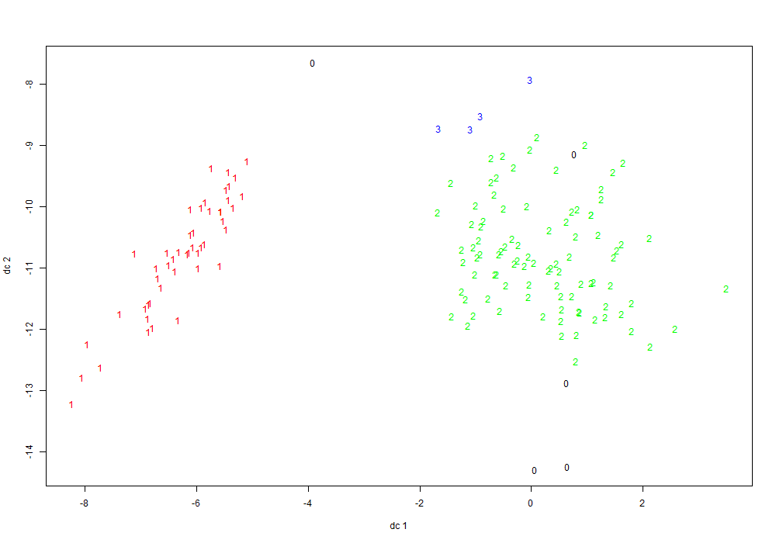
Formas de Plotagens
Analise por Coordenadas Discriminantes:

Slide 23
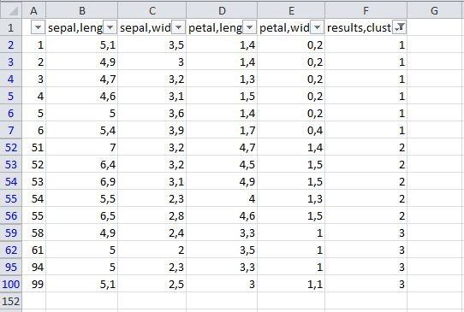
Formas de Plotagens
Analise por Coordenadas Discriminantes:

Slide 24
Referências
Livro: Introdução ao Data Mining: Mineração de Dados. Pang-Ning Tan, Michel Steinbach e Vipin Kumar.
Técnicas Estatísticas para Reconhecimento de Padrões - Prof. Aldo von Wangenheim - <https://www.inf.ufsc.br/~aldo.vw/patrec/estatisticas.html>
R Documentation: https://www.rdocumentation.org/
Bases de Dados: https://archive.ics.uci.edu/ml/datasets.php
Repositório GitHub: https://github.com/marcelogarbin/clustering-com-r-studio

